Slide 1
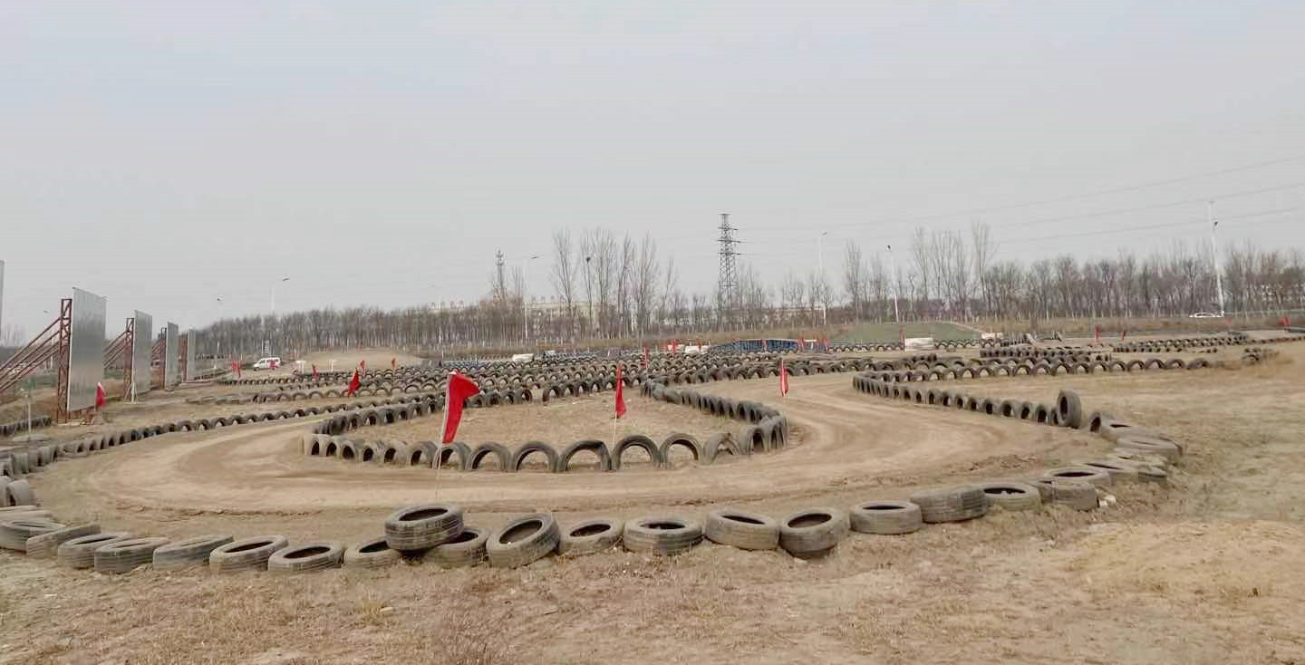
天津盛世汽车园越野场地
天津盛世汽车园越野场地，位于天津市葛沽镇天津大道与葛万路交口，越野科目为：驼峰、凹凸路、侧坡、枕木路、涉水池、碎石路、乱石路、交叉轴、S路、台阶路等。

Slide 2
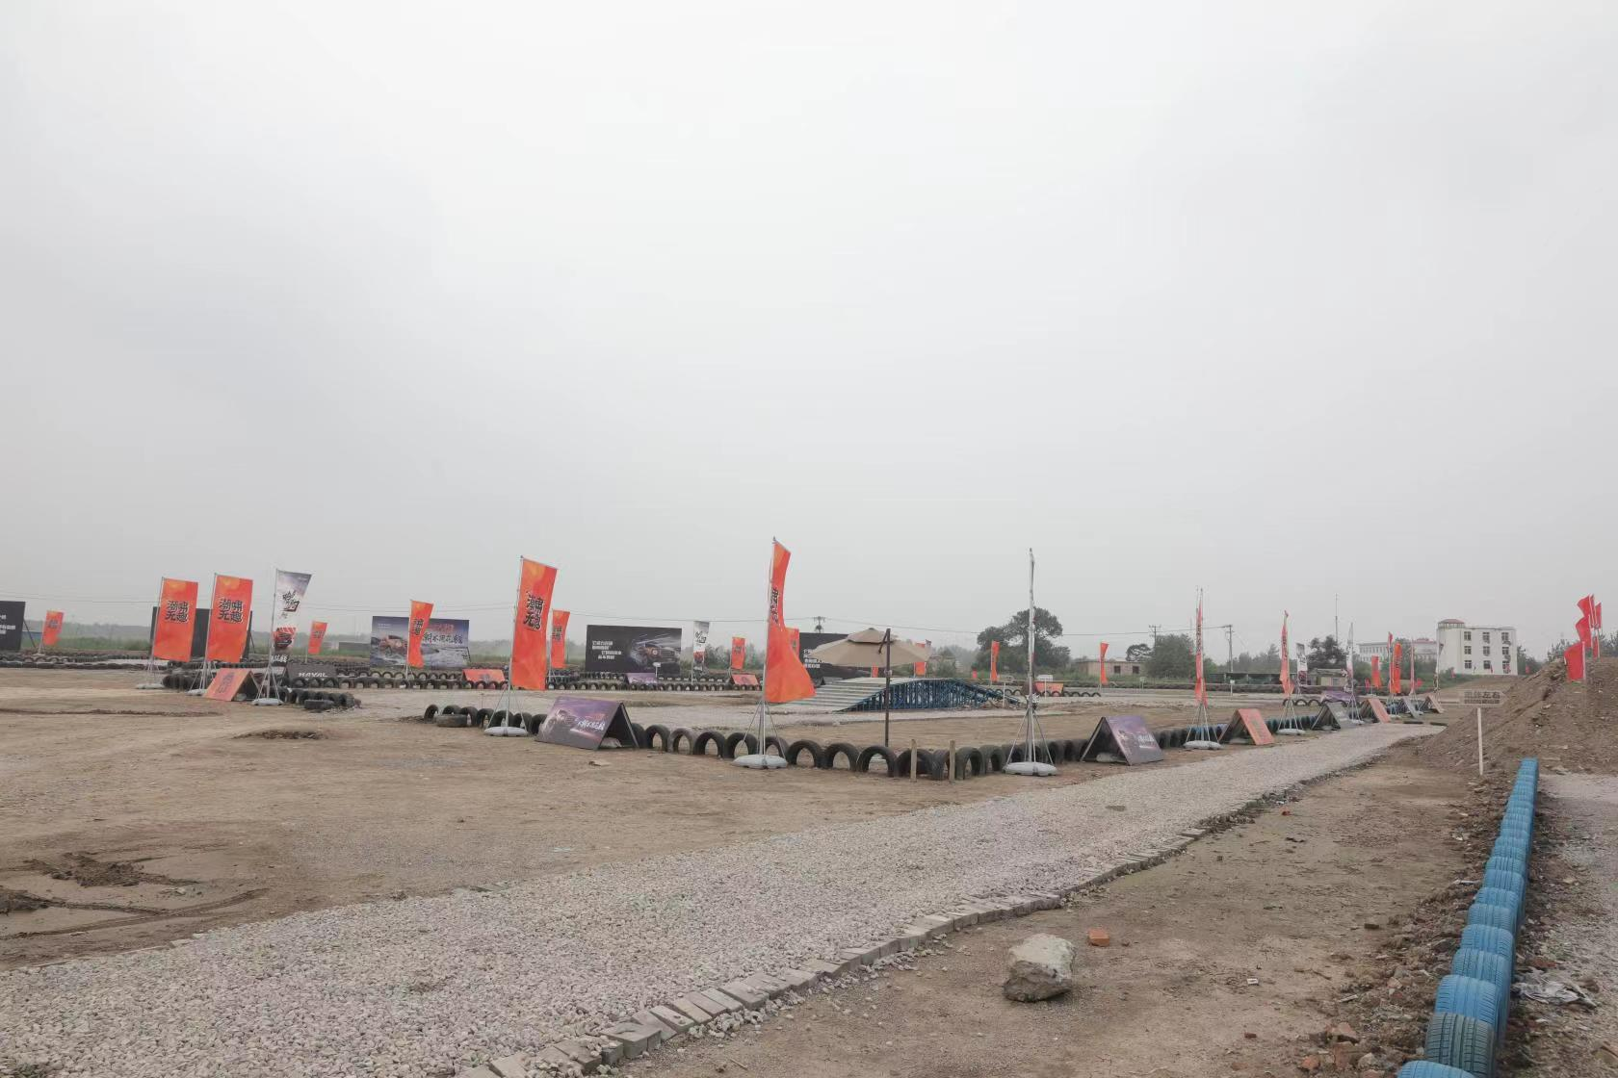
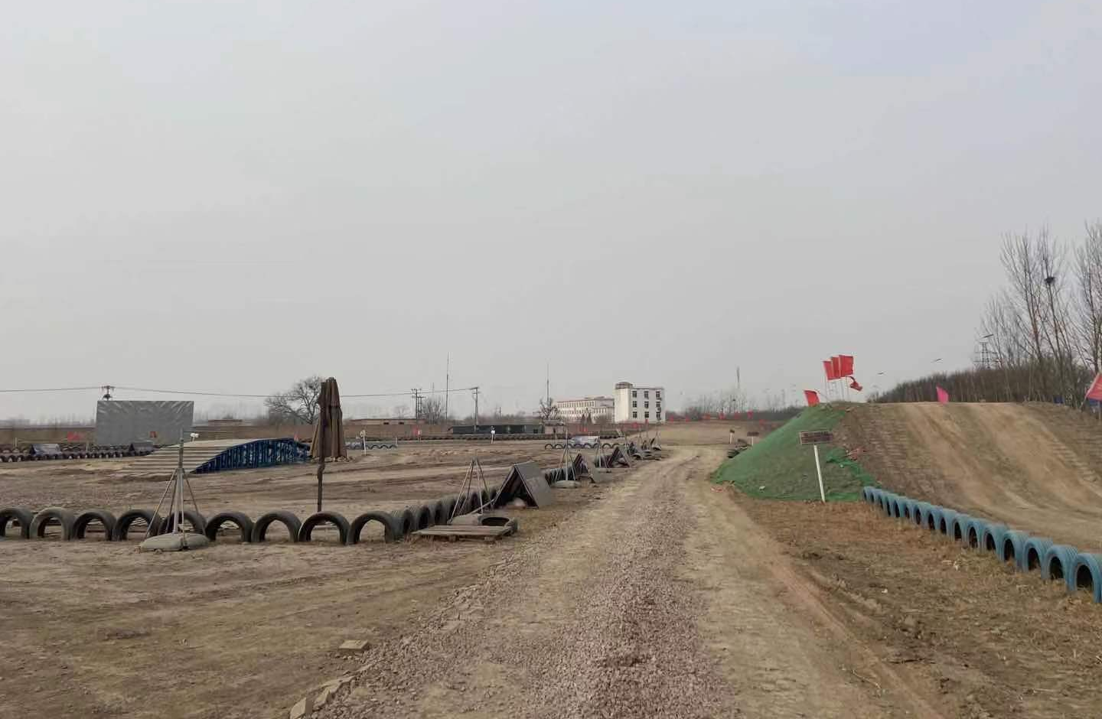
场地费用：3万/天
场地面积：总面积10000㎡ 全封闭
供电供水：380v/7KW
配套设施：停车位 固定洗手间 培训教室

Slide 3
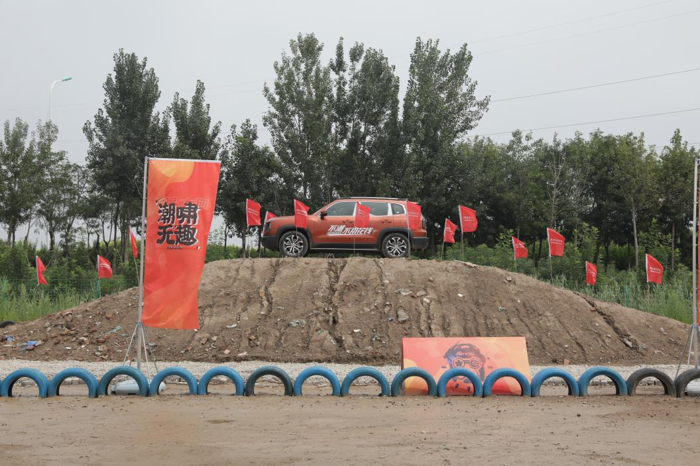
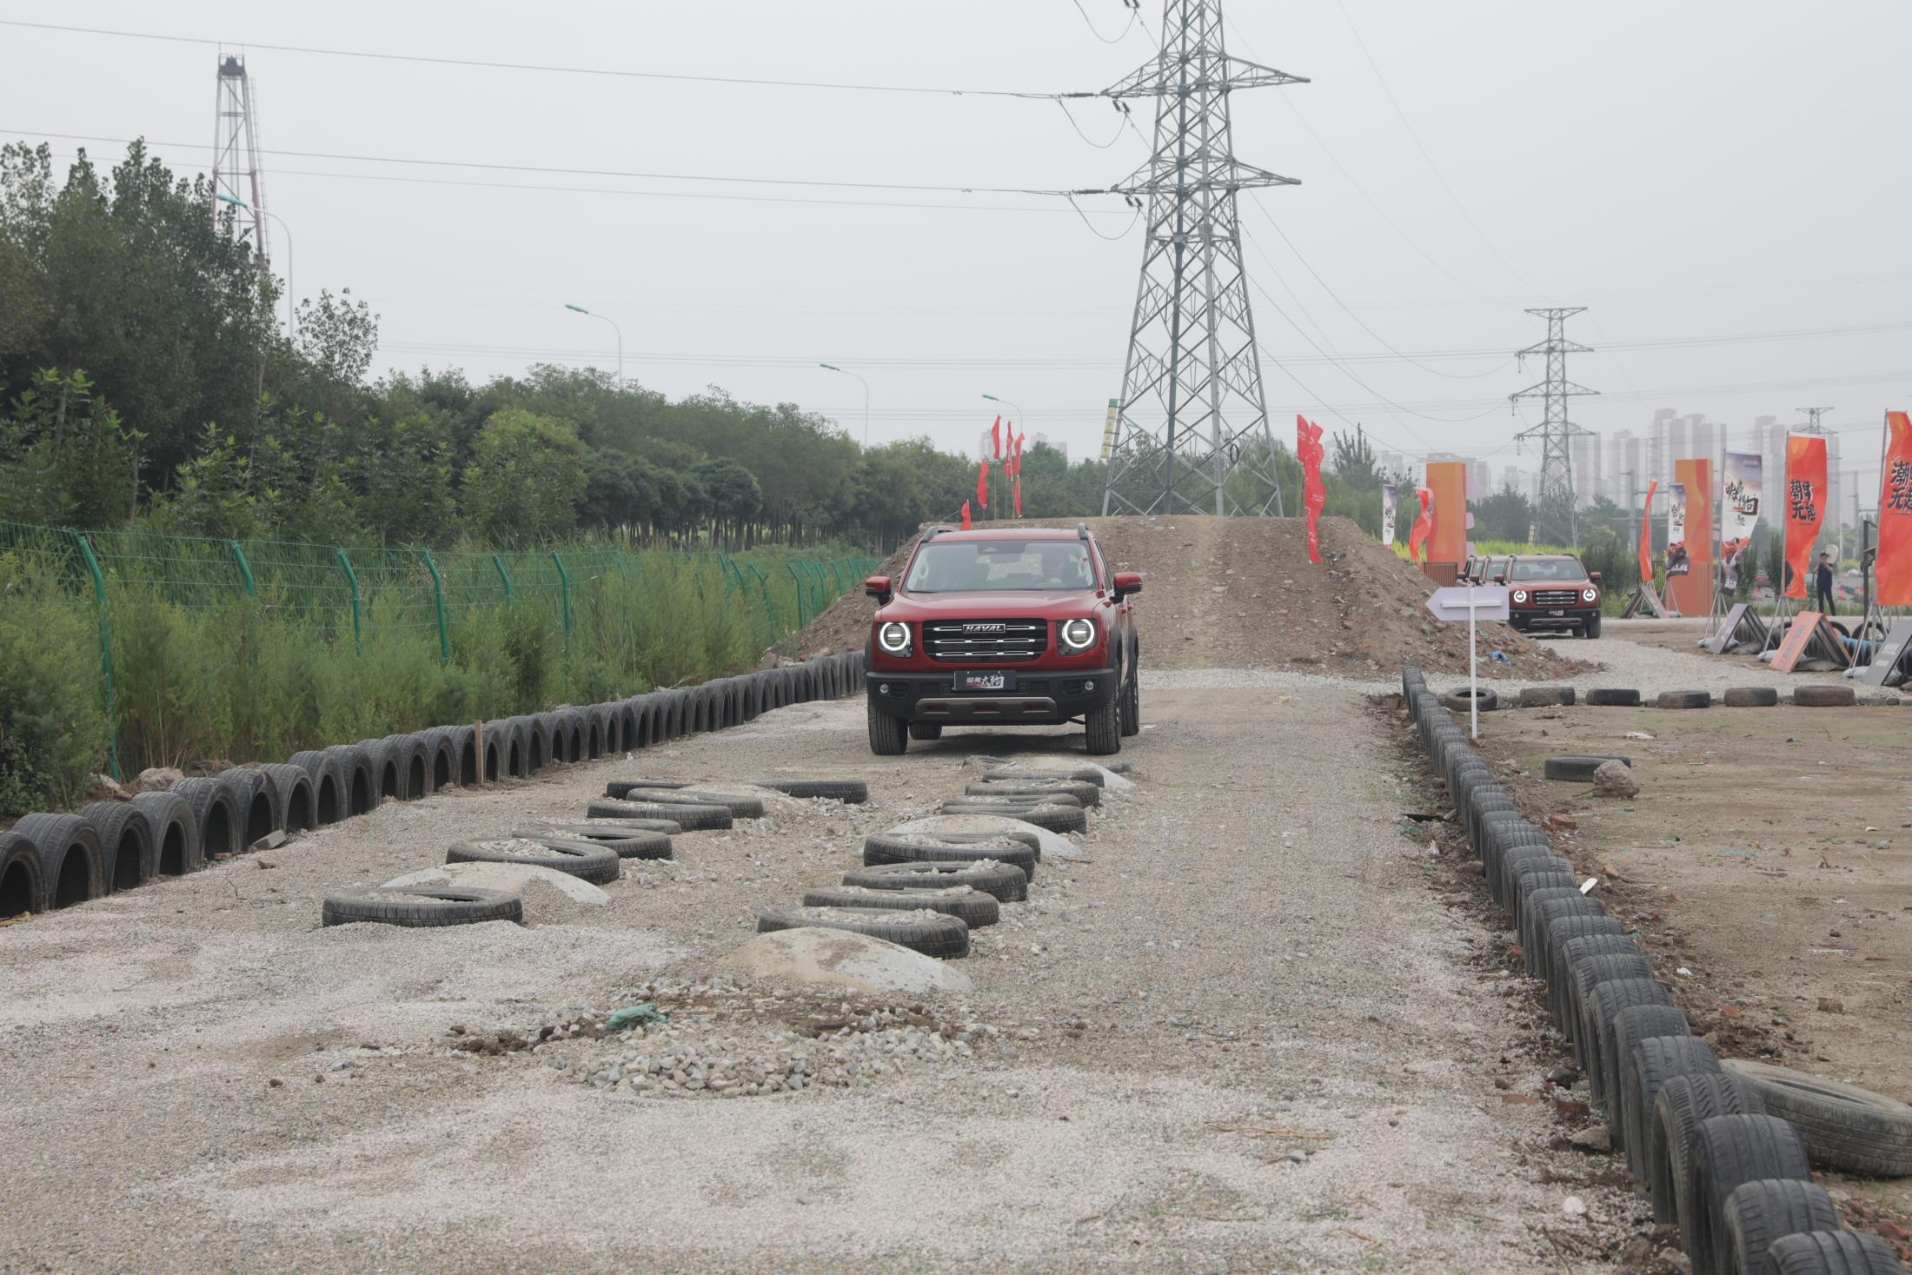
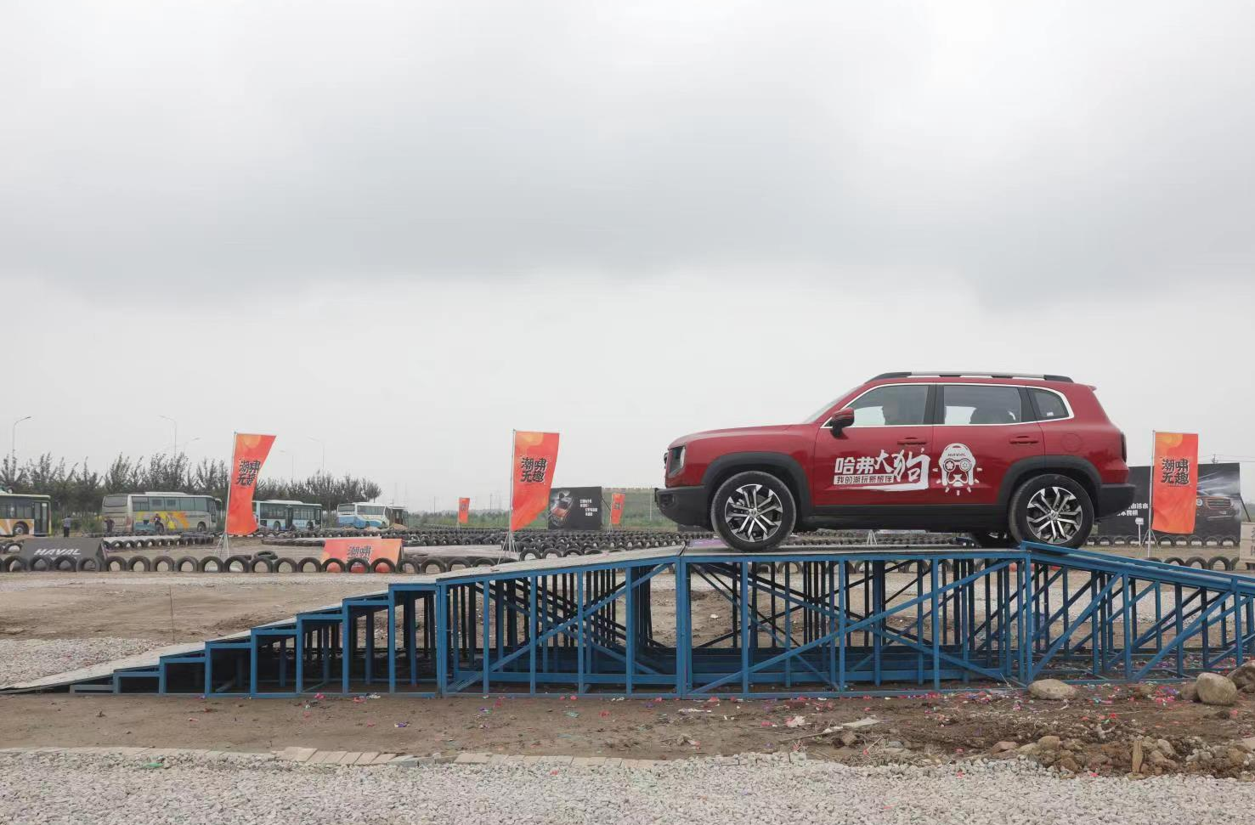
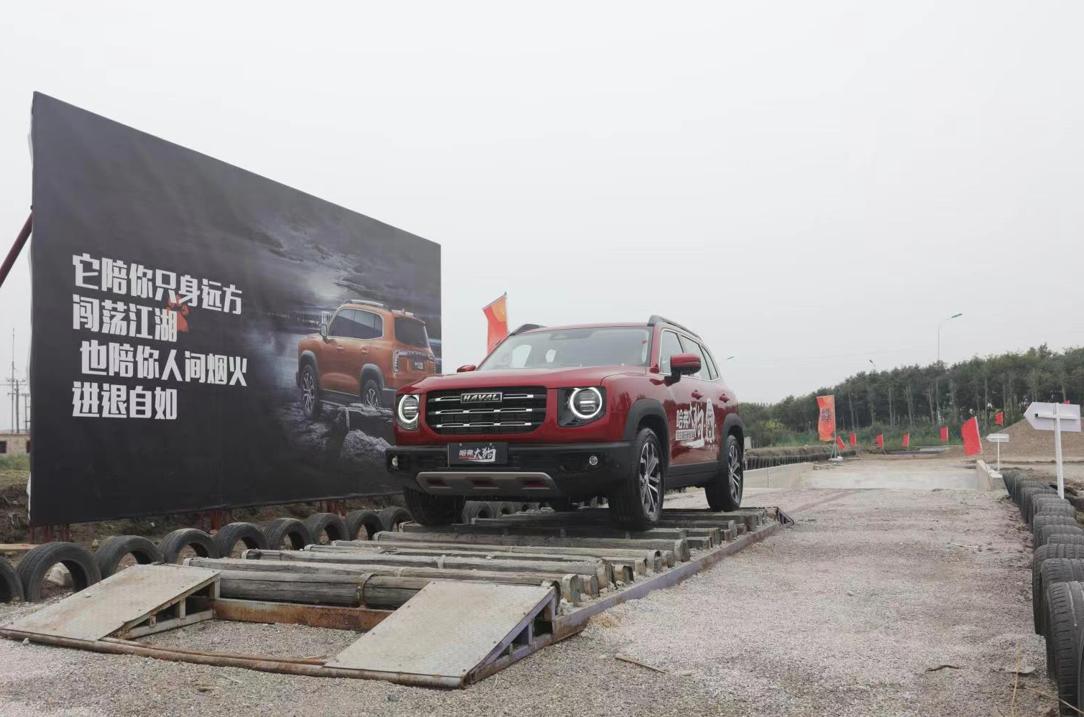
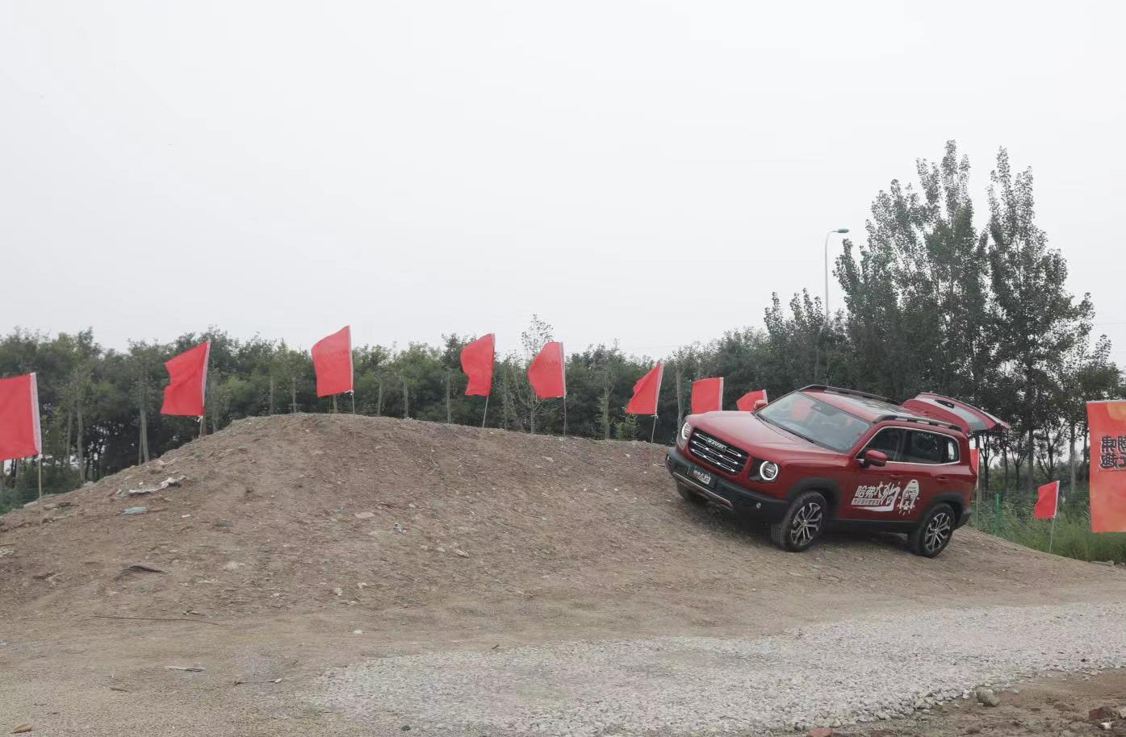
哈弗大狗试驾会
哈弗大狗试驾会
哈弗大狗试驾会
哈弗大狗试驾会
哈弗大狗试驾会
哈弗大狗试驾会

